Slide 1

ESTADÍSTICA III
Introducción a R

Slide 2
Mensaje principal
R es una herramienta extremadamente poderosa que agilizará muchas operaciones.
R añade un componente de complejidad adicional a una materia de por sí densa.
Acostumbrarse al uso de R es fundamental para tener éxito en el curso.

Slide 3
¿Qué son R y RStudio?
Herramientas para todo el curso

Slide 4

¿Qué es R?
R es un lenguaje de programación dedicado a análisis estadístico.
Uno de los dos lenguajes más populares para la Ciencia de Datos.
El otro siendo Python.
Usado principalmente para análisis de datos “aislado”.
No tiene mucha funcionalidad para programar aplicaciones.
Popular en ramas de academia e investigación, con expansión en el mundo corporativo.
Muy buena sinergia con el trabajo y formación de economistas.
Apto para aquellos sin experiencia de programación.
Software libre (gratis).
Muy versátil gracias a paquetes, librerías y comunidad de desarrolladores.

Slide 5
Ventajas de R
Software libre (Gratis!).
Corre en todas las plataformas grandes: Windows, Mac Os, UNIX/Linux.
Tiene muchas funcionalidades para el análisis estadístico.
Excelente para análisis estadístico.
Altamente poderoso en cuanto a visualizaciones.
Interfaz de línea de código (todo se hace desde la consola y scripts).
Reproducibilidad gracias a Scripts.
Versátil: varios proceso tienen diferentes formas válidas de escribirse.
Paquetes y librerías: extensiones de R para expandir capacidad analítica.
Vibrante comunidad de desarrolladores.
Herramienta solicitada en trabajos de análisis cuantitativo.

Slide 6
Desventajas de R
Fácil de entender, difícil de dominar.
Interfaz de línea de comando puede ser desafiante al inicio.
Escrito por estadísticos: la sintaxis es idiosincrática que no sigue la lógica de otros lenguajes más accesibles.
Encontrar el paquete adecuado puede ser difícil.
Dependencias entre librerías hace tedioso mantener actualizadas algunas herramientas.
Código pobremente escrito es difícil de mantener.
Código pobremente escrito es lento de ejecutar.
No es tan popular como Python en cuanto a IA.

Slide 7

Algunos paquetes y librerías populares R
El tidyverse: sintaxis intuitiva para manipular y procesar datos.
ggplot2 para visualizaciones.
dplyr para manipular y organizar datos.
readr para importar datos delimitadas (CSV).
stringr para procesar texto.
xts para trabajar con series de tiempo.
caret para machine learning.
igraph para análisis de redes.
markdown para documentos reproducibles.

Slide 8
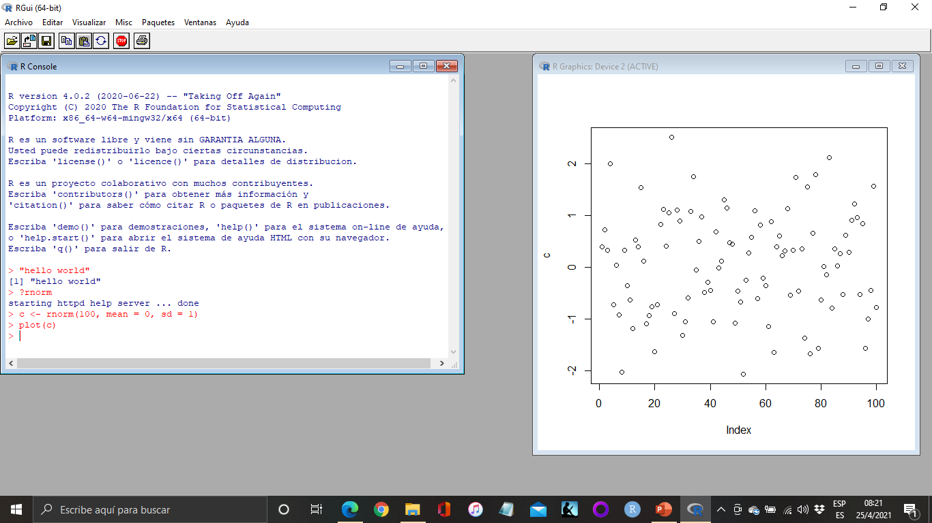
La interfaz de R

Slide 9

¿Qué es RStudio?
RStudio es un entorno de desarrollo integrado de R.
También conocido como entorno de desarrollo interactivo.
IDE por sus siglas en inglés.
Es una interface para trabajar con R.
Se requiere de R para trabajar con Rstudio, pero no a la inversa.
Facilita organizar código, documentos, visualizaciones y proyectos.
Al igual que R, es un software libre en su versión más básica.
Prácticamente todos los usuarios experimentados de R lo hacen vía RStudio.
Nuestra principal interacción con R será vía RStudio.

Slide 10
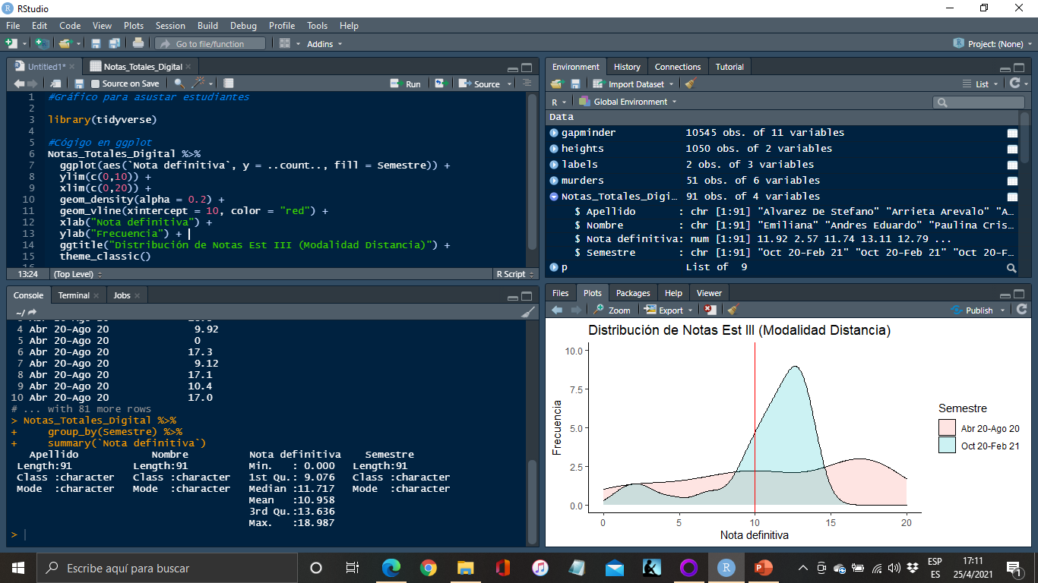
La interfaz de RStudio

Slide 11



Aclaratoria
Importante: este es un curso extensivamente en R, mas no es un curso de R.
Se emplea R como herramienta para realización de ejercicios prácticos.
Se enseñan las bases elementales necesarias para la materia.
No es un curso lo bastante integral como para producir “programadores de R”
Se tratará de mostrar ejemplos del uso de R en entornos más realistas.
Los estudiantes son invitados a profundizar el uso de la herramienta a lo largo de su carrera.
Espacios de enseñanza en línea son amplios y de (relativo) bajo costo:

Slide 12
Introducción a RStudio
Lo básico

Slide 13
La consola

Slide 14
La consola
Escritura y ejecución de código.
Arroja resultados de operaciones.
Operaciones matemáticas.
Asignación de variables usando el operador <-
También se puede usar =
Revisión del espacio de trabajo usando la función ls()
Utilizar función rm() para remover elementos del espacio.

Slide 15
Scripts

Slide 16
Scripts
Archivos de texto donde se puede plasmar código reproducible.
Escribir y posteriormente ejecutar código de forma selectiva.
Espacio recomendable para probar código y guardarlo para uso futuro.
Escribir comentarios no ejecutables utilizado #
Fijar generador aleatorio de números usando set.seed()
Puede segmentarse para fácil navegación.
Documentos en los que se entregarán procedimientos de pruebas.

Slide 17
Espacio de intervención: 30 segundos.
Para una prueba de Estadística III, ¿Cuáles serían las ventajas de usar scripts? ¿Con solo usar la consola basta?

Slide 18
Estilo de código recomendado para Estadística III
Seguir plantilla adjuntada en archivos de curso y evaluaciones.
Todo el código debería correrse en otra computadora de principio a fin sin errores.
Código deber ser entendible y estar correctamente marcado con comentarios.
Tratar de mantenerlo todo en minúsculas.
Los pasos individuales separados y ordenados de forma secuencial.
Argumentos de funciones explicitados (recomendable siempre a nivel principiante).
Cálculos intermedios guardados como elementos para trabajarse sobre ellos después.
Asegurarse que último paso genere (y muestre) resultado final de ejercicio.
NO hacer cálculos manuales “al aire” cuando son parte de resultados definitivos.
NO copiar y pegar resultaos de consola en Script.

Slide 19
Espacio de trabajo

Slide 20
Espacio de trabajo
Almacena todas las bases, variables y elementos cargados o creados durante la sesión.
Control de elementos que pueden ser reutilizados o modificados.
Pestaña para acceder a historial de código y tutoriales.

Slide 21
Documentación

Slide 22
Documentación
Espacio donde se mostrarán gráficos generados durante sesión.
Pestaña para ver archivos en el directorio de trabajo.
Pestañas para acceder a los paquetes y documentos de ayuda de funciones.

Slide 23
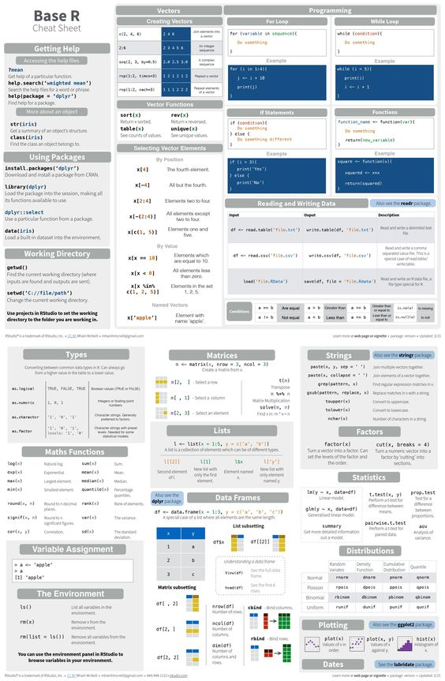
Las cheat_sheets son sus amigas

Slide 24
Introducción al uso de R
Primeros pasos.

Slide 25
Operaciones básicas de R
Empezaremos con operaciones básicas en la consola y los scripts.
R puede ser utilizado como una calculadora glorificada.
R es un lenguaje estructurado alrededor de objetos, o unidades de información.
También conocidas como variables.
Asignación de variables usando el operador <-
También se puede usar =
R es sensible a la capitalización de palabras.
CUIDADO AL MOMENTO DE ASIGNAR NOMBRES.
R tiene algunas variables definidas por defecto.

Slide 26
Operaciones básicas de R
> # R Básico ------------------
> ## Primeros computos en línea de comando --------
> #Escribir texto en la consola
> "hello world"
[1] "hello world"

Slide 27
Operaciones básicas
> #Usar R como calculadora
> #Suma simple
> 2 + 2
[1] 4
> 4 + 5
[1] 9
> #Promedio de 5 números
> (1 + 3 + 2 + 12 + 8)/5
[1] 5.2
> #Distancia entre dos puntos
> ((2 - 1)^2 + (1 - 3)^2)^(1/2)
[1] 2.236068

Slide 28
Operaciones básicas
> #La linea de comando identifica errores.
> 2 ^^ 2
Error: unexpected '^' in " 2 ^^"

Slide 29
Operaciones básicas
> #Podemos realizar una amplia gama de operaciones
> 2+5
[1] 7
> 7/2+7*8+1+9-4
[1] 65.5
> 8*6
[1] 48
> 2^16
[1] 65536
> 8*10
[1] 80

Slide 30
Operaciones básicas
> #Guardamos objetos usando"<-"
> x <- 2
> x
[1] 2
> y <- x^2 - 2*x + 1
> y
[1] 1
#print() es una forma explícita de presentar objetos
> print(x)
[1] 2

Slide 31
Operaciones básicas
> #R es dinámico por lo que podemos renombrar ciertos tipos de valores
> x <- "two"
> x
[1] "two"
>#Sensible a mayúsculas > X
Error: object 'X' not found
> #Algunas funciones por defecto
> pi
[1] 3.141593

Slide 32
Funciones
R trabaja sobre los elementos usando funciones, o acciones para realizar alguna operación.
Las funciones se llaman por su nombre seguido de paréntesis.
mean()
Hay miles de funciones en el R base como en paquetes instalables.
Las funciones tienen argumentos que permiten personalizar operaciones.
Algunos argumentos deben ser explicitados.
Podemos crear nuestras propias funciones.

Slide 33
Funciones
#Funciones
#print() es una forma explícita de presentar objetos
> print(x)
[1] 2
> #Con class() podemos ver la clase de los objetos
> class(x)
[1] "character"
> class(y)
[1] "numeric"

Slide 34
Funciones
#Funciones aplicables a objetos
> x <- pi
> x
[1] 3.141593
> #Seno
> sin(x)
[1] 1.224606e-16
> #Desplegar ayuda de una función con el operador "?"
>?sin()

Slide 35
Funciones
> #Raiz cuadrada
> sqrt(x)
[1] 1.772454
> #Valor absoluto
> abs(-65)
[1] 65

Slide 36
Funciones
> #Logaritmos
> log(x)
[1] 1.14473
> ?log
> log(x,10)
[1] 0.4971499
> log(100, 10)
[1] 2
> log(100, 2)
[1] 6.643856

Slide 37
Vectores
Los objetos de R pueden contener más de un componente.
Los vectores son secuencias de elementos de datos.
Los vectores son homogéneos.
Solo admiten un mismo tipo de dato.
De ser necesario se coaccionan a tal tipo.
Los vectores de crean usando la función c()
Se pueden aplicar funciones a vectores.

Slide 38
Vectores
> #Vectores
y <- c(1, 2, 3, 4, 5)
> print(y)
[1] 1 2 3 4 5
> y
[1] 1 2 3 4 5
> z <- c(74, 122, 235, 111, 292)
> z
[1] 74 122 235 111 292

Slide 39
Vectores
>#Vectores de diferentes tipos
> palos <- c("Picas", "Diamantes", "Corazones", "Treboles")
> palos
[1] "Picas" "Diamantes" "Corazones" "Treboles"
> v <- c(TRUE, FALSE, TRUE, TRUE)
> v
[1] TRUE FALSE TRUE TRUE

Slide 40
Vectores
> class(y)
[1] "numeric"
> class(v)
[1] "logical"
> class(palos)
[1] "character"

Slide 41
Espacio de intervención: 20 segundos.
¿Cuál es la clase del vector c(0, "A", "B", 3, "D", 5, 6, 7)?

Slide 42
Vectores
> sum(z)
[1] 834
> length(z)
[1] 5
> sum(z)/length(z)
[1] 166.8
> #Operaciones por elemento
> x + z
[1] 77.14159 125.14159 238.14159 114.14159 295.14159
> sqrt(z)
[1] 8.602325 11.045361 15.329710 10.535654 17.088007
> log(z)
[1] 4.304065 4.804021 5.459586 4.709530 5.676754

Slide 43
Vectores
> #Media
> mean(z)
[1] 166.8
> #Mediana
> median(z)
[1] 122
> #Desviación estandard
> sd(z)
[1] 92.27513

Slide 44

Espacio de intervención: 2 minutos.
¿Cuál es la varianza de z?
¿Es lo mismo usar la versión var() que la siguiente fórmula?
$$Var(Z)=\frac{1}{N}\sum_{i=1}^{N}{{(z_{i}−z_{y})}^{2}}$$

Slide 45
Vectores
> #Calculamos la media de z
> mu_z <- mean(z)
> mu_z
[1] 166.8
> #Calculamos el numero de elementos
> n <- length(z)
> n
[1] 5
> #Calculamos la varianza
> sum((z-mu_z)^2)/n
[1] 6811.76
> var(z)
[1] 8514.7

Slide 46
Espacio de intervención: 1 minuto.
¿Qué debemos hacer para que las dos operaciones anteriores coincidan?

Slide 47
Vectores
> #Calculamos la varianza muestral
> sum((z-mu_z)^2)/(n-1)
[1] 8514.7
> var(z)
[1] 8514.7

Slide 48
Vectores
> #Summary para estadísticas de resumen
> summary(z)
Min. 1st Qu. Median Mean 3rd Qu. Max.
74.0 111.0 122.0 166.8 235.0 292.0
> summary(v)
Mode FALSE TRUE
logical 1 3

Slide 49
El espacio de trabajo
R mantendrá guardado objetos en un espacio de trabajo global.
RStudio lista los objetos del espacio de trabajo con un resumen corto.
Se pueden listar y eliminar elementos del espacio de trabajo usando la línea de comando.

Slide 50
El espacio de trabajo
> #Revisión de elementos
> ls()
[1] "x" "y" "z"
> #Estructura del elemento
> str(z)
num [1:5] 74 122 235 111 292
> #Remover elementos del espacio de trabajo
> rm(z)
> rm(list = ls())

Slide 51
Sesiones y Proyectos
Sesiones: El espacio de trabajo global y su historial se mantienen de sesión en sesión si uno así lo desea.
Para efectos de este curso es recomendable NO.
Desactivar restauración de libro de trabajo al inicio.
En opciones generales seleccionar NUNCA guardas espacio de trabajo a .Rdata al salir.
Proyectos: R permite establecer directorios para acceder a archivos y subcarpetas, además de facilidades adicionales para guardar sesiones.
Apto para hacer trabajos con muchas partes.

Slide 52
Instalación y carga de paquetes
R puede ser extendido vía la instalación de paquetes.
La mayoría se encuentran en el repositorio CRAN.
RStudio tiene un panel para observar los paquetes instalados y cargados.
Leer un Script que usa un paquete no instalado localmente generara un mensaje con la opción de descargarlo.
Algunos paquetes tienen dependencias de otros paquetes para funcionar.
Los paquetes deben cargarse individualmente cada sesión para usar sus funcionalidades.

Slide 53
Instalación y carga de paquetes
#Intalar paquetes (una sola vez)
>install.packages("tidyverse")
>install.packages("UsingR")
#Cargar paquetes (cada sesion)
>library("tidyverse")
>library(UsingR)

Slide 54
Otros elementos de data básicos
R admite operaciones con una amplia gama de estructuras:
Matrices
Listas
Colección de elementos que admiten diferentes tipos.
Bases de datos (dataframes, tibbles)
Un subtipo de lista en donde todos los elementos (o variables) tienen la misma longitud.
R y sus paquetes más populares trabajan de forma muy sinérgica cuando los datos con los que se trabajan están en formato tidy
Filas son observaciones individuales y variables en columnas.

Slide 55
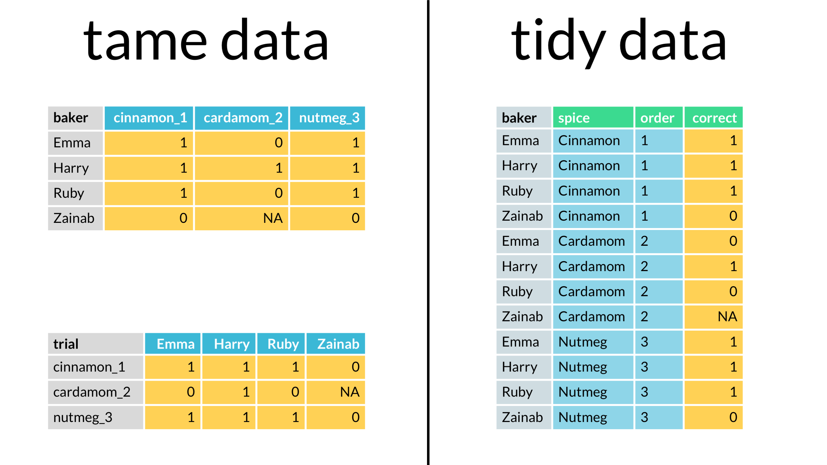
Otros elementos de data básicos

Slide 56
Trabajar con bases de datos
#data() nos da una lista de bases en R por defecto
> data()
#Cargaremos los datos de “iris”
> data_iris <- as.data.frame(iris)
#Usamos head() para ver las primeras observaciones
> head(data_iris, n = 5)
Sepal.Length Sepal.Width Petal.Length Petal.Width Species
1 5.1 3.5 1.4 0.2 setosa
2 4.9 3.0 1.4 0.2 setosa
3 4.7 3.2 1.3 0.2 setosa
4 4.6 3.1 1.5 0.2 setosa
5 5.0 3.6 1.4 0.2 setosa

Slide 57
Trabajar con bases de datos
> str(data_iris)
'data.frame': 150 obs. of 5 variables:
$ Sepal.Length: num 5.1 4.9 4.7 4.6 5 5.4 4.6 5 4.4 4.9 ...
$ Sepal.Width : num 3.5 3 3.2 3.1 3.6 3.9 3.4 3.4 2.9 3.1 ...
$ Petal.Length: num 1.4 1.4 1.3 1.5 1.4 1.7 1.4 1.5 1.4 1.5 ...
$ Petal.Width : num 0.2 0.2 0.2 0.2 0.2 0.4 0.3 0.2 0.2 0.1 ...
$ Species : Factor w/ 3 levels "setosa","versicolor",..: 1 1 1 1 1 1 1 1 1 1 ...
> summary(data_iris)
Sepal.Length Sepal.Width Petal.Length Petal.Width Species
Min. :4.300 Min. :2.000 Min. :1.000 Min. :0.100 setosa :50
1st Qu.:5.100 1st Qu.:2.800 1st Qu.:1.600 1st Qu.:0.300 versicolor:50
Median :5.800 Median :3.000 Median :4.350 Median :1.300 virginica :50
Mean :5.843 Mean :3.057 Mean :3.758 Mean :1.199
3rd Qu.:6.400 3rd Qu.:3.300 3rd Qu.:5.100 3rd Qu.:1.800
Max. :7.900 Max. :4.400 Max. :6.900 Max. :2.500

Slide 58
Trabajar con bases de datos
#Utilizando el símbolo $ para aislar información
> data_iris$Sepal.Length
[1] 5.1 4.9 4.7 4.6 5.0 5.4 4.6 5.0 4.4 4.9 5.4 4.8 4.8 4.3 5.8 5.7 5.4 5.1 5.7 5.1 5.4 5.1 4.6 5.1 4.8 5.0 5.0 5.2 5.2 4.7 4.8 5.4 5.2
[34] 5.5 4.9 5.0 5.5 4.9 4.4 5.1 5.0 4.5 4.4 5.0 5.1 4.8 5.1 4.6 5.3 5.0 7.0 6.4 6.9 5.5 6.5 5.7 6.3 4.9 6.6 5.2 5.0 5.9 6.0 6.1 5.6 6.7
[67] 5.6 5.8 6.2 5.6 5.9 6.1 6.3 6.1 6.4 6.6 6.8 6.7 6.0 5.7 5.5 5.5 5.8 6.0 5.4 6.0 6.7 6.3 5.6 5.5 5.5 6.1 5.8 5.0 5.6 5.7 5.7 6.2 5.1
[100] 5.7 6.3 5.8 7.1 6.3 6.5 7.6 4.9 7.3 6.7 7.2 6.5 6.4 6.8 5.7 5.8 6.4 6.5 7.7 7.7 6.0 6.9 5.6 7.7 6.3 6.7 7.2 6.2 6.1 6.4 7.2 7.4 7.9
[133] 6.4 6.3 6.1 7.7 6.3 6.4 6.0 6.9 6.7 6.9 5.8 6.8 6.7 6.7 6.3 6.5 6.2 5.9

Slide 59
Trabajar con bases de datos
#Usar [] para extraer columnas o filas
> data_iris[,1]
[1] 5.1 4.9 4.7 4.6 5.0 5.4 4.6 5.0 4.4 4.9 5.4 4.8 4.8 4.3 5.8 5.7 5.4 5.1 5.7 5.1 5.4 5.1 4.6 5.1 4.8 5.0 5.0 5.2 5.2 4.7 4.8 5.4 5.2
[34] 5.5 4.9 5.0 5.5 4.9 4.4 5.1 5.0 4.5 4.4 5.0 5.1 4.8 5.1 4.6 5.3 5.0 7.0 6.4 6.9 5.5 6.5 5.7 6.3 4.9 6.6 5.2 5.0 5.9 6.0 6.1 5.6 6.7
[67] 5.6 5.8 6.2 5.6 5.9 6.1 6.3 6.1 6.4 6.6 6.8 6.7 6.0 5.7 5.5 5.5 5.8 6.0 5.4 6.0 6.7 6.3 5.6 5.5 5.5 6.1 5.8 5.0 5.6 5.7 5.7 6.2 5.1
[100] 5.7 6.3 5.8 7.1 6.3 6.5 7.6 4.9 7.3 6.7 7.2 6.5 6.4 6.8 5.7 5.8 6.4 6.5 7.7 7.7 6.0 6.9 5.6 7.7 6.3 6.7 7.2 6.2 6.1 6.4 7.2 7.4 7.9
[133] 6.4 6.3 6.1 7.7 6.3 6.4 6.0 6.9 6.7 6.9 5.8 6.8 6.7 6.7 6.3 6.5 6.2 5.9
> data_iris[2,]
Sepal.Length Sepal.Width Petal.Length Petal.Width Species

Slide 60
Distribución en R
Inciso: Uso de distribuciones en R

Slide 61
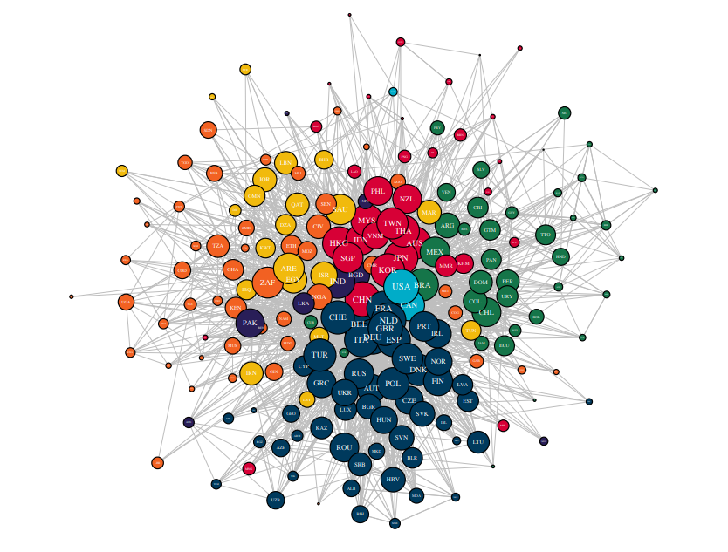
R es muy poderoso: Un ejemplo gráfico

Slide 62
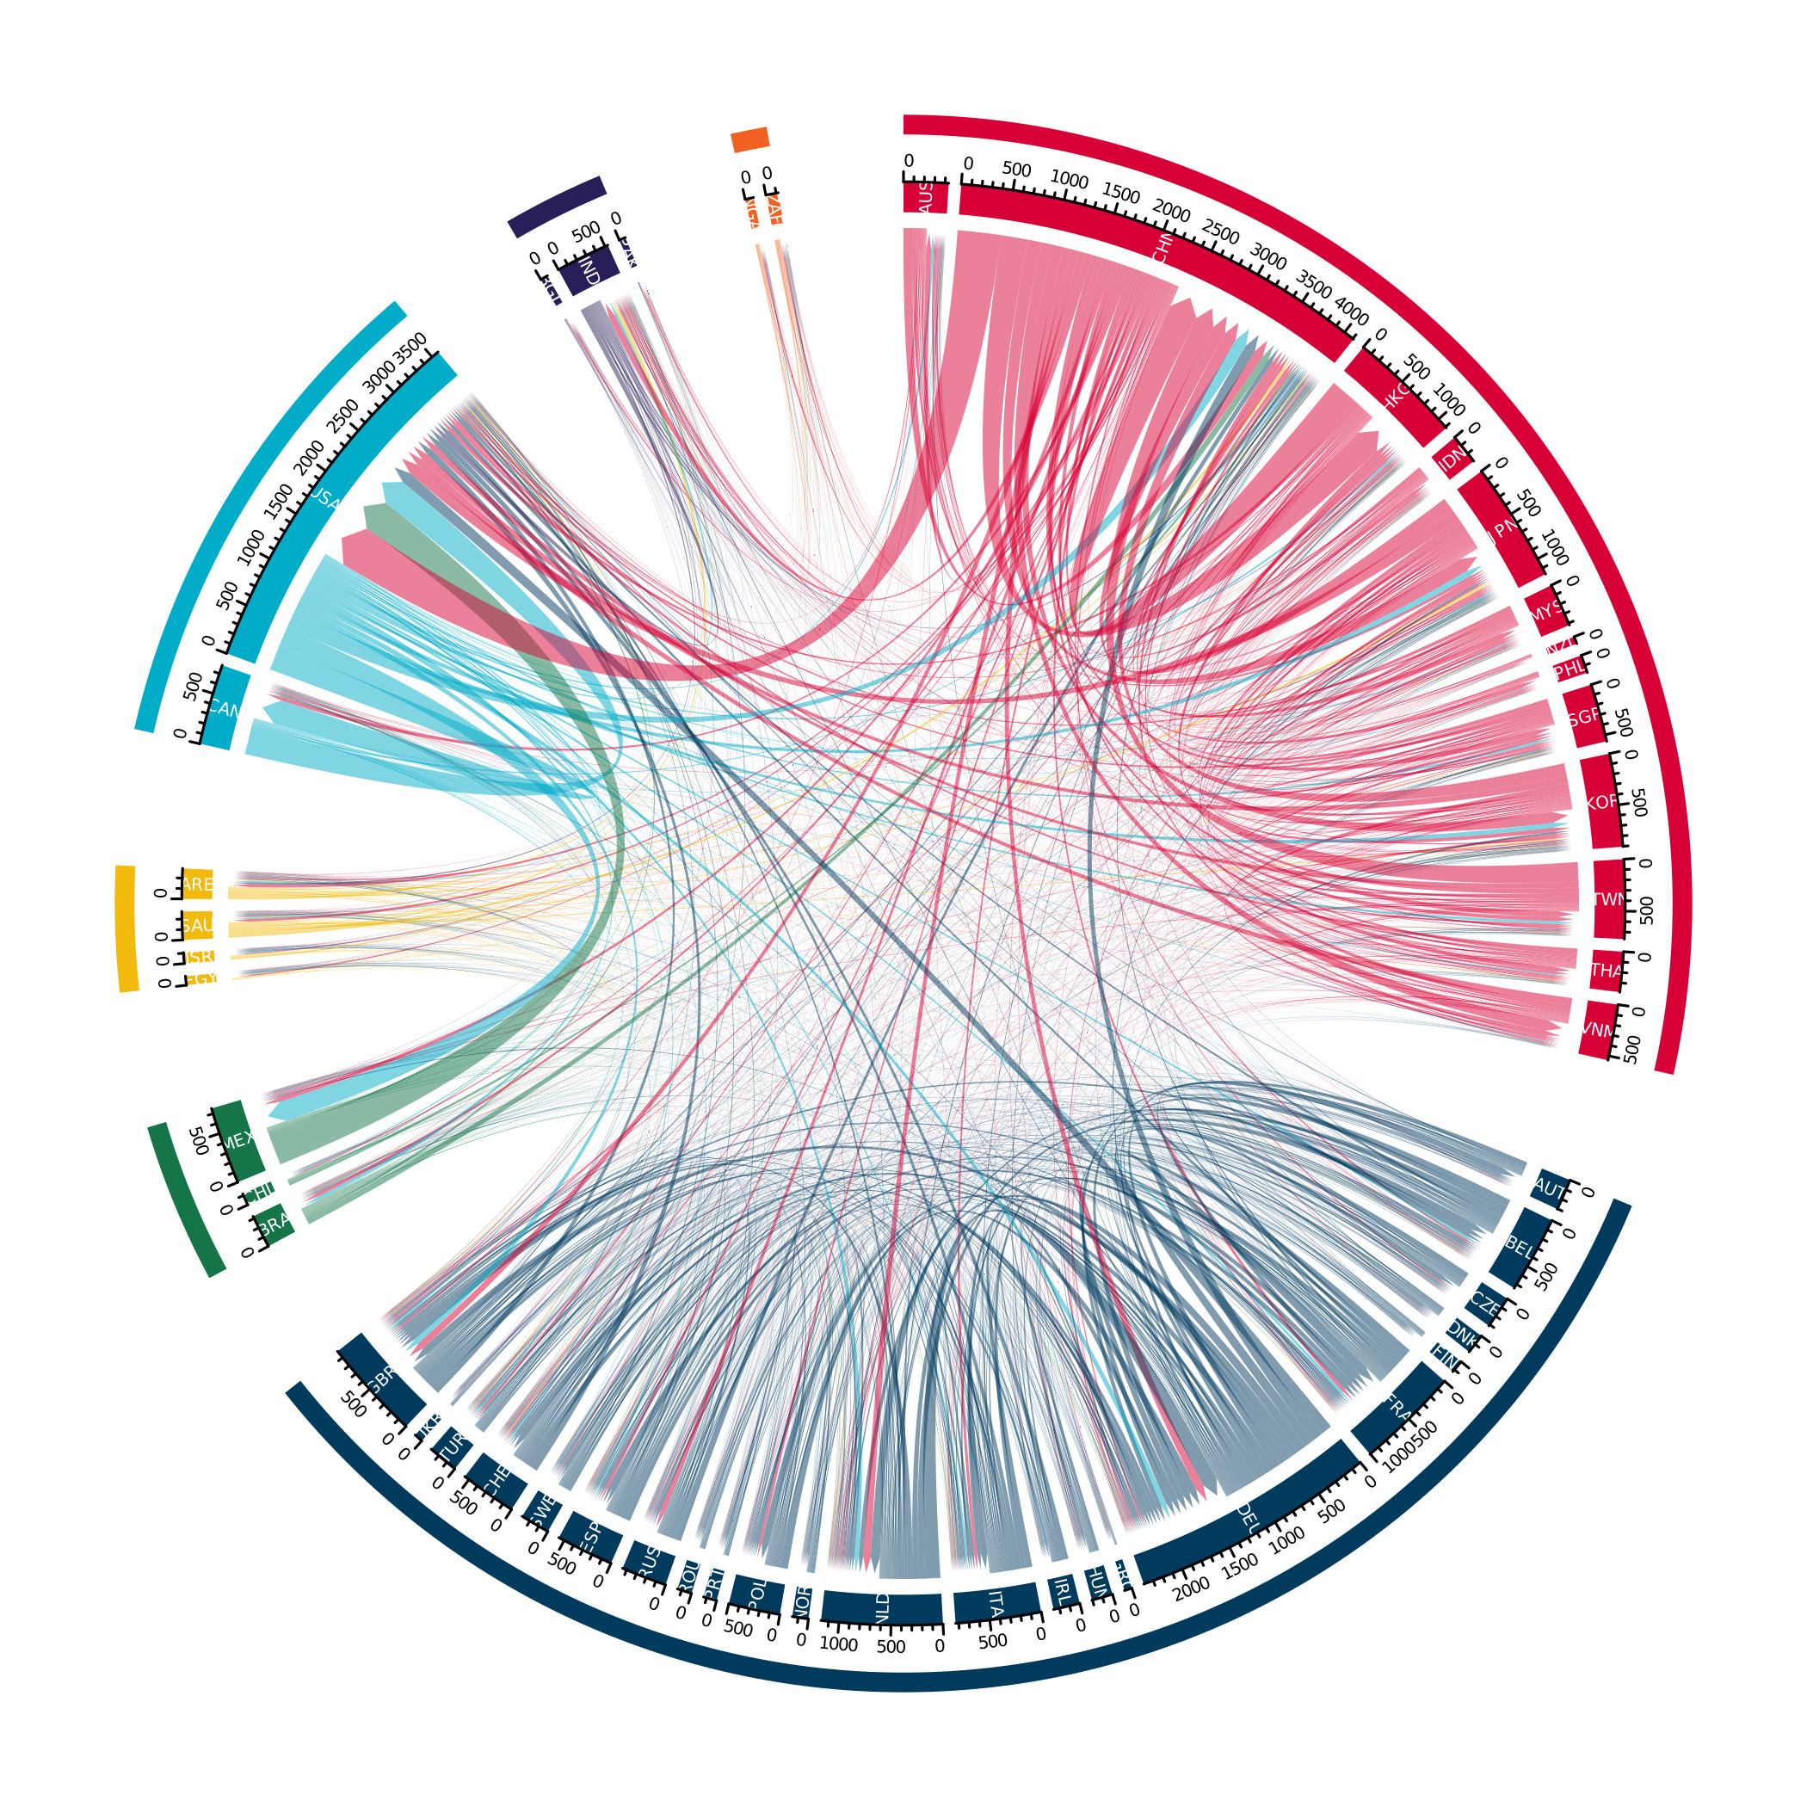
R es muy poderoso: Un ejemplo gráfico

Slide 63
Resumen
El mejor amigo que tendrán a lo largo del curso.

Slide 64
En Resumen
R es una herramienta considerablemente poderosa para el análisis estadístico.
Tiene muy buena sinergia con el trabajo de Economista y es altamente solicitada en el mercado laboral.
Aclaratoria respecto a clase:
Implementación de R en este curso es para agilizar procedimientos planteados por el Casuso con finalidad pedagógica.
En la vida real muchas de las operaciones que realizaremos requieren de comandos hasta más simples (y datos con qué trabajar).

Slide 65
Mensaje principal
R es una herramienta extremadamente poderosa que agilizará muchas operaciones.
R añade un componente de complejidad adicional a una materia de por sí densa.
Acostumbrarse al uso de R es fundamental para tener éxito en el curso.

Slide 66
Giorgio Cunto Morales
gcuntomo@ucab.edu.ve | https://www.linkedin.com/in/giorgiocmorales/

